Slide 1
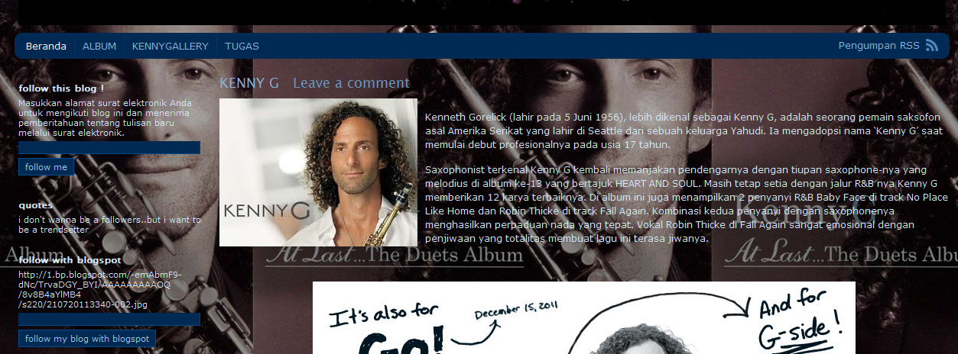
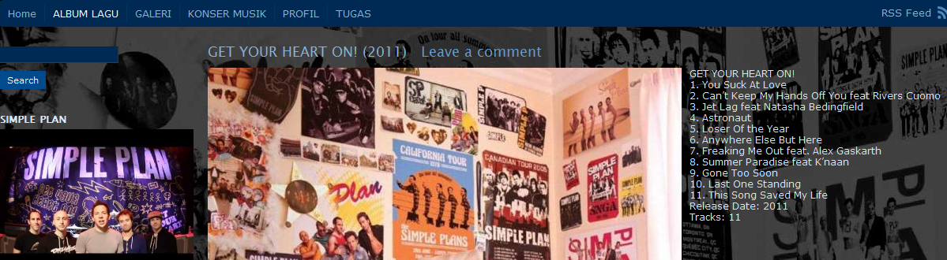
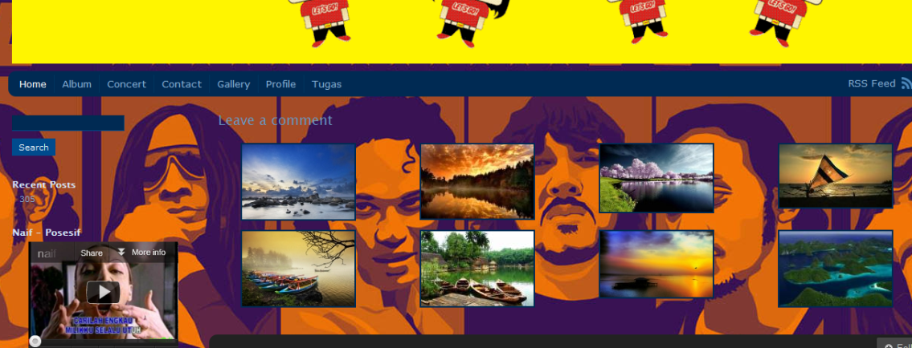
PERTEMUAN 13
Komputer Grafis – Blog site
Tugas menyusun format layout dengan benar
Dipresentasikan di ruang kelas dengan bimbingan
Evaluasi
Teknik pengolahan layout grafis dan unsur linknya menjadi penilaian
Radioblog www.tedfiles.com Online Learning www.gjb3111andi.wordpress.com

